Slide 1
Veille Technologique et concurrentielle

Slide 2
Veille concurrentielle
Menu Maker a de la concurrence
Grand nombre de sites
N’ont pas tous les mêmes utilités

Slide 3
Concurrents
Menumaker.fr (https://menumaker.fr/resultat-menu)
Menu déjà crées, temps de préparation…
Visme.co (https://www.visme.co/)
Multi domaines (tout style entreprise), modèles menus pré-conçus
Edit.org (https://edit.org/edit/cat/8#)
Modèles menus pré-conçus
Flipsnack.com (https://app.flipsnack.com/editor/7h96m9uo7k)
Aucune aide création de menu, en Anglais.

Slide 4
Veille technologique
Quels outils technologiques utilisés ?

Slide 5
Outils
Feedly, répertorier tous nos articles de veille
Lien Feedly : https://feedly.com/i/my
Google Keep, prise de notes pour les concurrents
Lien Google keep : https://keep.google.com/u/0/

Slide 6
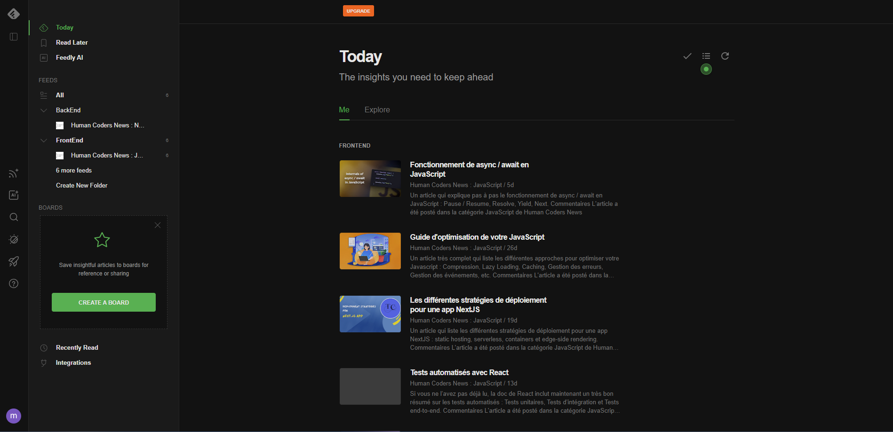
Feedly

Slide 7
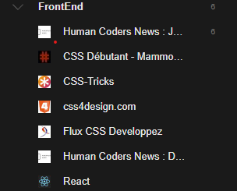
Frontend Feedly
Dossier frontend
Articles sur HTML, CSS, JS, React JS
Actualisation hebdo

Slide 8

Backend Feedly
Dossier Backend
Articles sur Node.js …
Actualisation hebdo

Slide 9
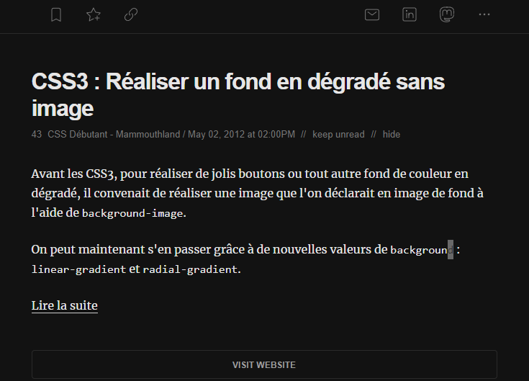
Articles
Visite du site
Possibilité partage du site (mail, linkedin, mastodonte…)
Possibilité de copié le site (icone trombone haut gauche)

